Slide 1
Introduction SVN
Presented by Zacky Mughni M

Slide 2
Apa itu Subversion?

Slide 3
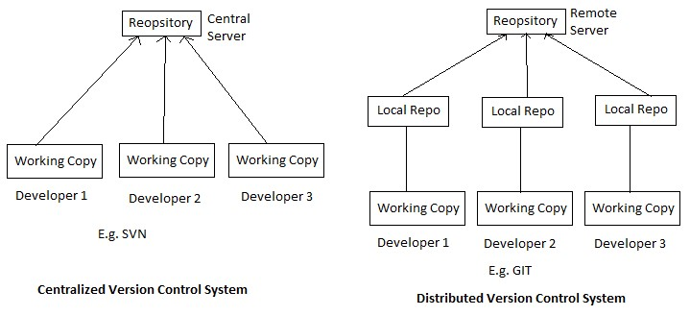
Version Control System

Slide 4
Keuntungan Menggunakan Subversion
Dapat menelusuri perubahan yang terjadi pada file
Memungkinkan kita berkerja/ berkolaborasi dengan developer lain
Terdapat fitur branch dan merging
Memungkinkan kita untuk kembali ke keadaan sebelum perubahan

Slide 5
Life Cycle
Life Cycle of Subversion
Create Repository
Checkout
Update
Perform Changes
Review Changes
Fix Mistakes
Commit Changes

Slide 6
Terima kasih

